Slide 1


RISING FINANCE
08.01.2021
´CAUSE THAT´S WHAT YOU WANT

Slide 2
DAS PROJEKT UNSERE VORGEHENSWEISE

Slide 3
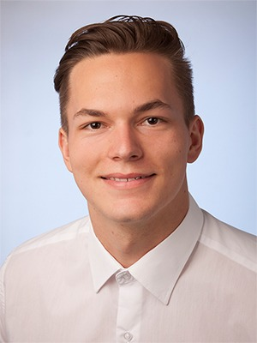
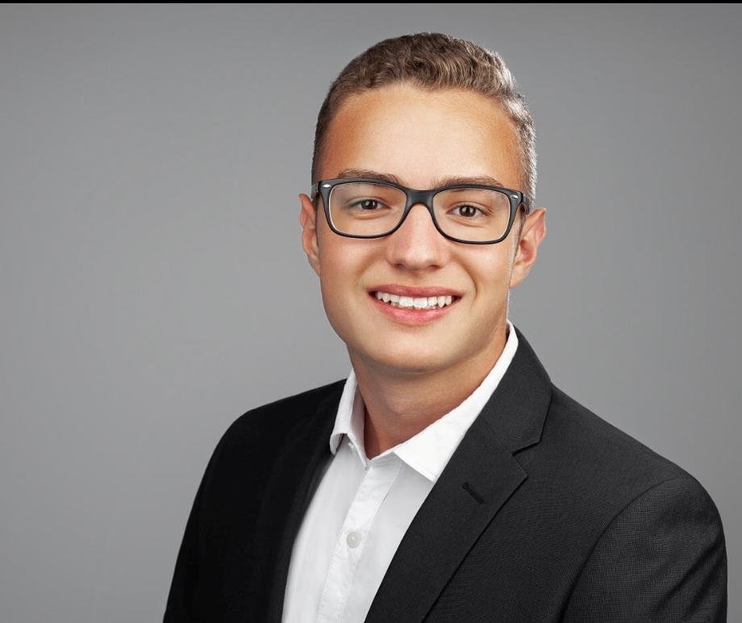
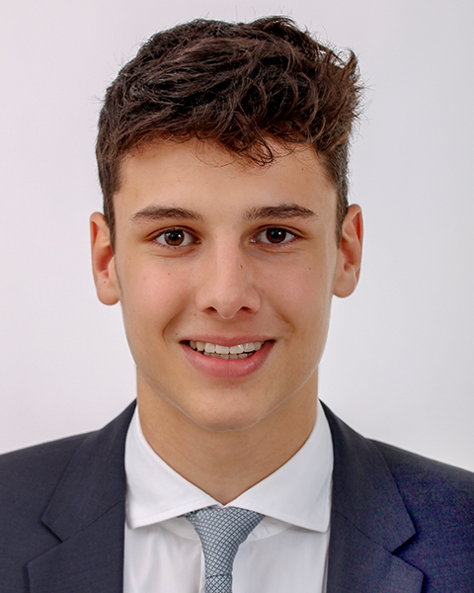
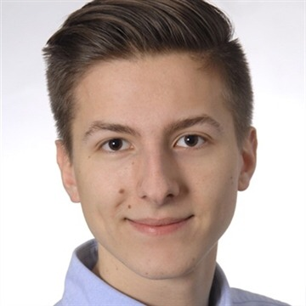
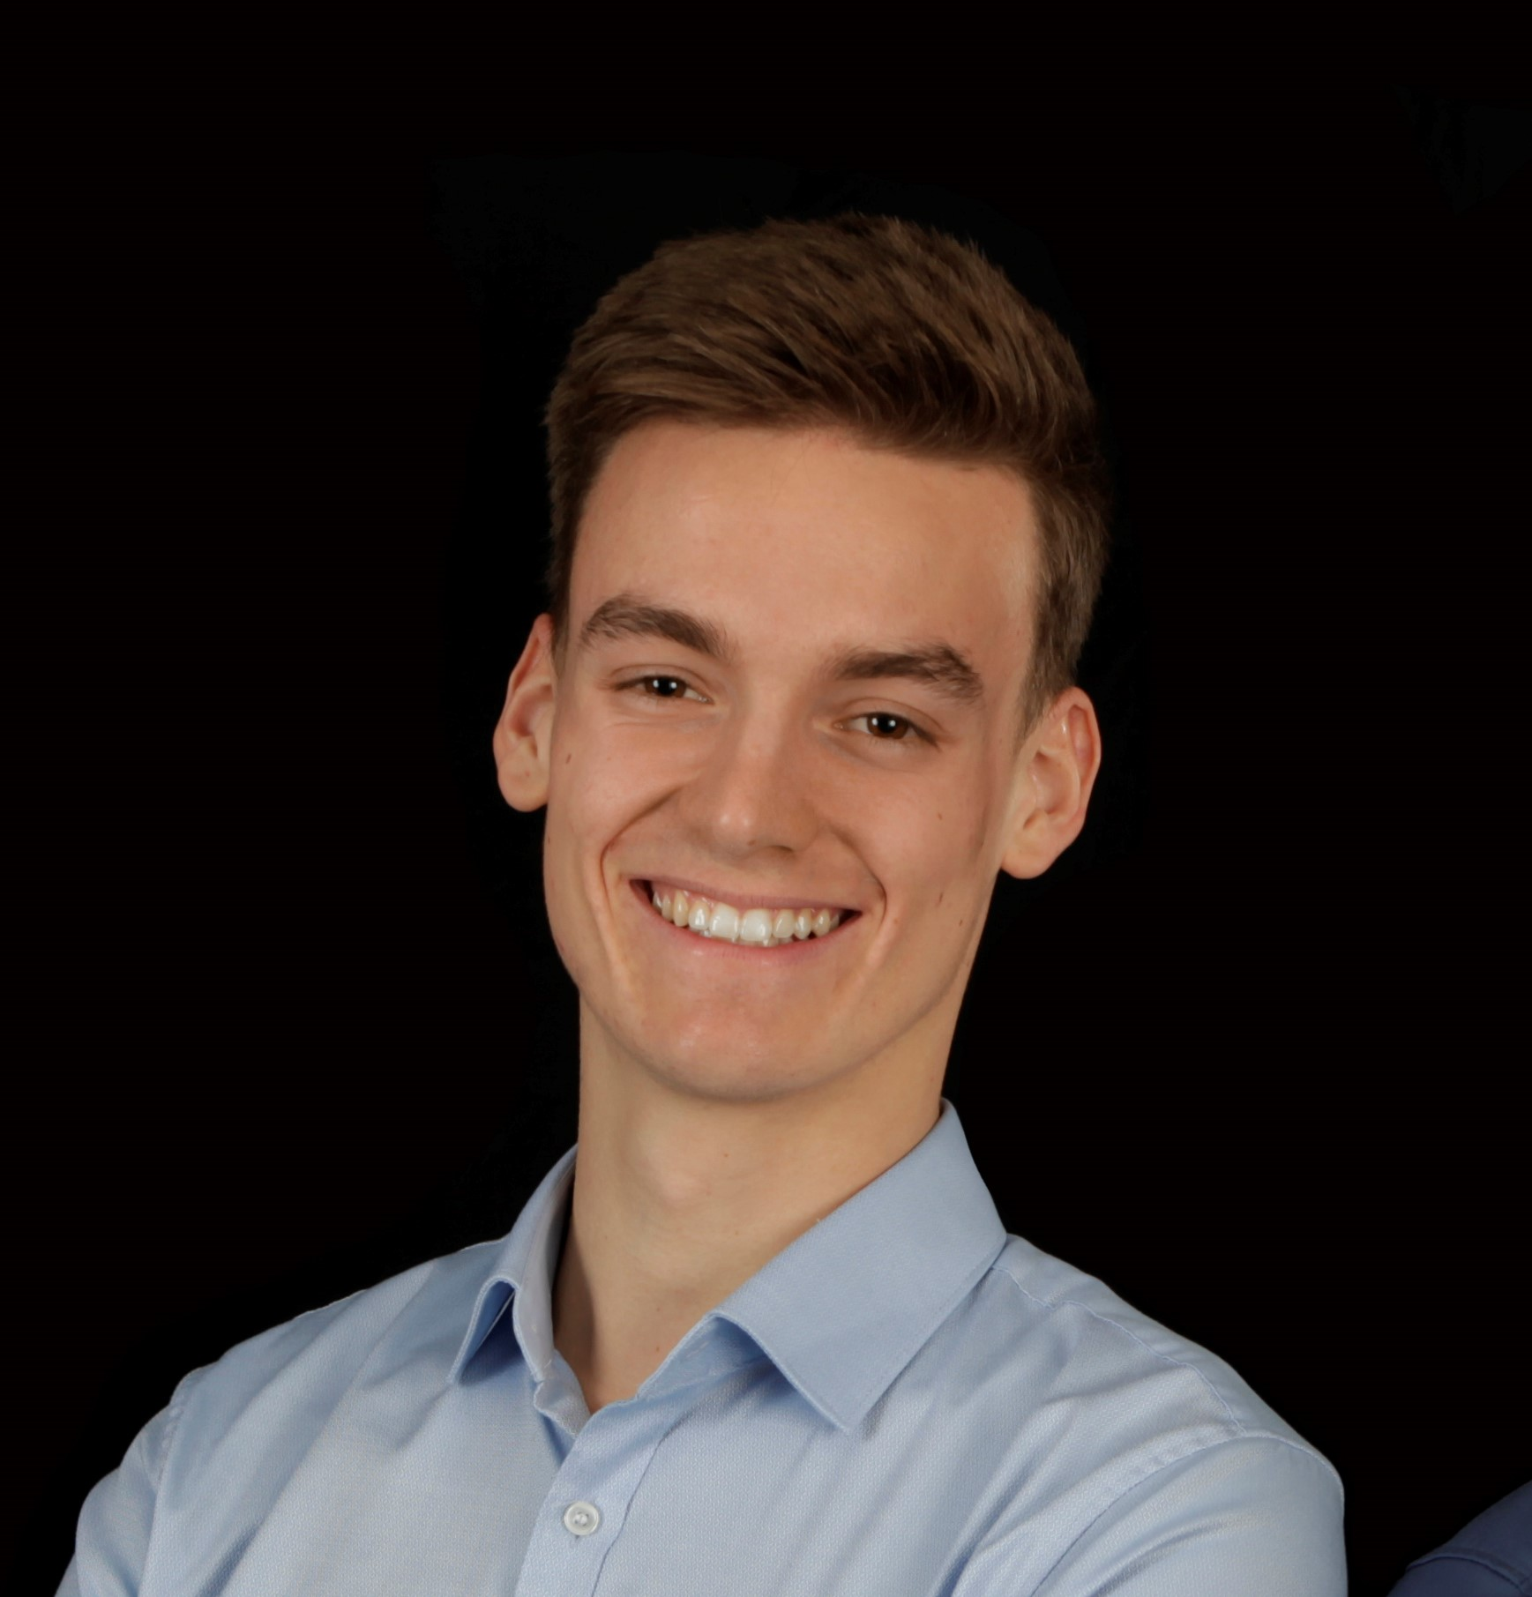
UNSER TEAM
Software Engineer
Product Manager
Scrum Master
Marketing & Communication
Software Architect
PHILIPP BECHT
Pascal Schmidt
Lennart Fertig
Simon Wrigg
Felix Hüsgen

Slide 4
DAS PROJEKT
SW

Slide 5
UNSERE ARBEITSWEISE
LF

Slide 6

UNSERE VORGEHENSWEISE & ZEITPLAN
05
Fertigstellung des Softwareprodukts
Übergabe und Abnahme durch die Jung Bank
Rising Finance
05
Fertigstellung des
Projekts
Online gehen der App und des Marketings
04
Projektpräsentation
Rising Finance
Schwerpunkt auf Reflexion oder Coding oder
Dokumentation, App-Fertigstellung
03
Fertigstellung eines ersten Entwurfs des Reflexionsbericht
02
Grundgerüst der Android-App
04
Produkt-Marketing
01
Datensatzerstellung
Simon Wrigg
Konzept-Fertigstellung und einhergehende erste Umsetzungen
Felix Hüsgen
TR für ML- Algorithmus
Lennart Fertig
Phillip Becht
03
Fertigstellung des trainierten Modells
04
App-Fertigstellung
01
Präsentation des Zwischenstandes
02
Präsentation des Zwischenstandes
Phillip Becht
Fertigstellung einer App die den Ansprüchen der Jung Bank entsprechen
Pascal Schmidt,
Rising Finance
Rising Finance
Felix Hüsgen
Sprint 1
Sprint 2
Sprint 3
Sprint 4
9.12.20
17.12.20
31.12.20
08.01.21
14.02.21
9.12.20
17.12.20
31.12.20
08.01
14.02

Slide 7
ZIELGRUPPENANALYSE
SW

Slide 8
PRODUKTPORTFOLIO
Emotion Altersgruppe | Freude | Wut | Langeweile | Angst
18 – 25 | Girokonto „joy“ (inklusive moderner Banking-App für 0€ Kontogebühren) | Girokonto „relax“ (so entspannt war Kontoführung noch nie!) | Wertpapierdepot „Future“ (mit moderner Trading-App) | Sparplan „safe+“ (provisionsfreie Geldanlage für eine sichere Zukunft)
25 – 55 | Jung-Kredit „Dreamchaser“ (Erfüllen Sie Ihre Träume mit unserem Kredit) | Jung-Kredit „relax“ (Zinsen, die beruhigen) | Jung-Visa „Action“ (mit unzähligen Attraktionsgutscheinen) | Flex-Kredit (mit Ratenpausen-Option)
55+ | Jung-MasterCard „bet“ (mit hoher Gewinnchance bei Los-Ziehungen) | Girokonto „relax+“ (legen Sie sich zurück und profitieren Sie von hohen Zinsen) | Jung-Bank Rentenrechner (schon gewusst wie hoch Ihre Rente ist?) | Jung-Bank Rentenrechner (blicken Sie gewissenhaft in die Zukunft!)

Slide 9
SYSTEMANALYSE
Ereignis-Reaktions-Modell:
Name
Produktvorschlag anfragen
Kunde
Alter
Gesichts-Foto
Produktempfehlung
Fehlermeldung
Dazugehörige Ereignisliste:
Ereignisname | Datenflüsse
Produktvorschlag anfragen | Name (I) Alter (I) Gesichts-Foto (I) Produktempfehlung (O) Fehlermeldung (O)

Slide 10




TECHNISCHE UMSETZUNG: GESAMTARCHITEKTUR
Frontend
Backend
API
Foto
Android App
Emotion
ML-Algorithmus
(Python)

Slide 11
TECHNISCHE UMSETZUNG: MACHINE LEARNING
SW

Slide 12
MACHINE LEARNING
SW<

Slide 13
MACHINE LEARNING
SW<

Slide 14
TECHNISCHE UMSETZUNG: ANDROID APP
LF<

Slide 15
ANDROID APP
LF<

Slide 16
ANDROID APP
LF<

Slide 17
DAS PRODUKT DIE RISING FINANCE APP

Slide 18
DER MACHINE LEARNING ALGORITHMUS
PB SW<

Slide 19
ANDORID APP PRODUKTVIDEO – User Experience
FH<

Slide 20
WARUM UNSERE APP?
..
Innovatives und praktisches Design
…
Moderner Machine-Learning Algorithmus für die Emotionserkennung
…
…
…
Beworbenes Produktportfolio ist beliebig erweiterbar

Slide 21
MARKETING AUFTRITT IM ÖFFENTLICHEN LEBEN
SW

Slide 22
MARKETING AUFTRITT IN SOZIALEN MEDIEN
LF

